Slide 1
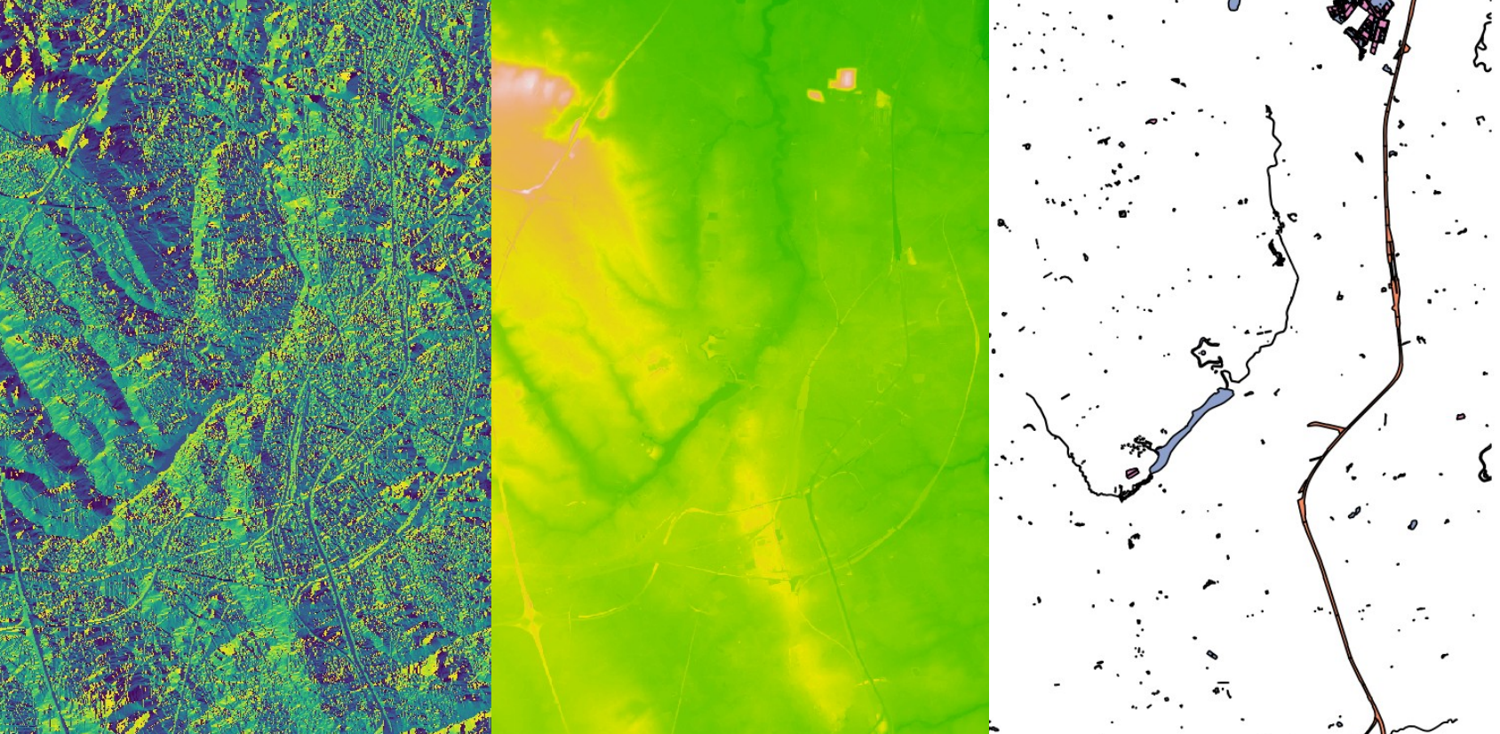
GIS in der Landschaftsökologie
Hanna Meyer & Marvin Ludwig
Referenzsysteme & Projektionen

Slide 2
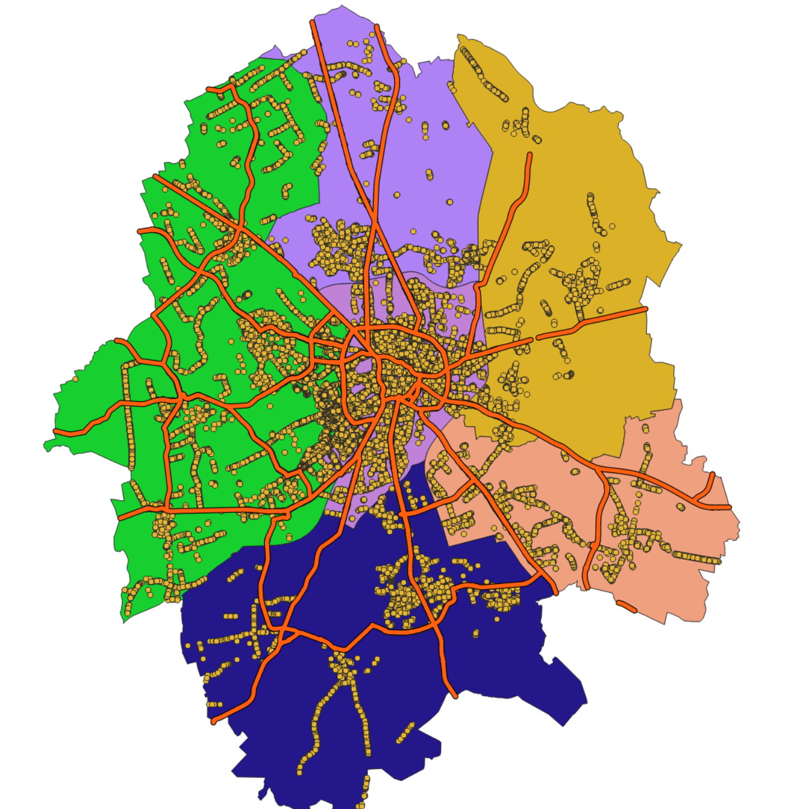
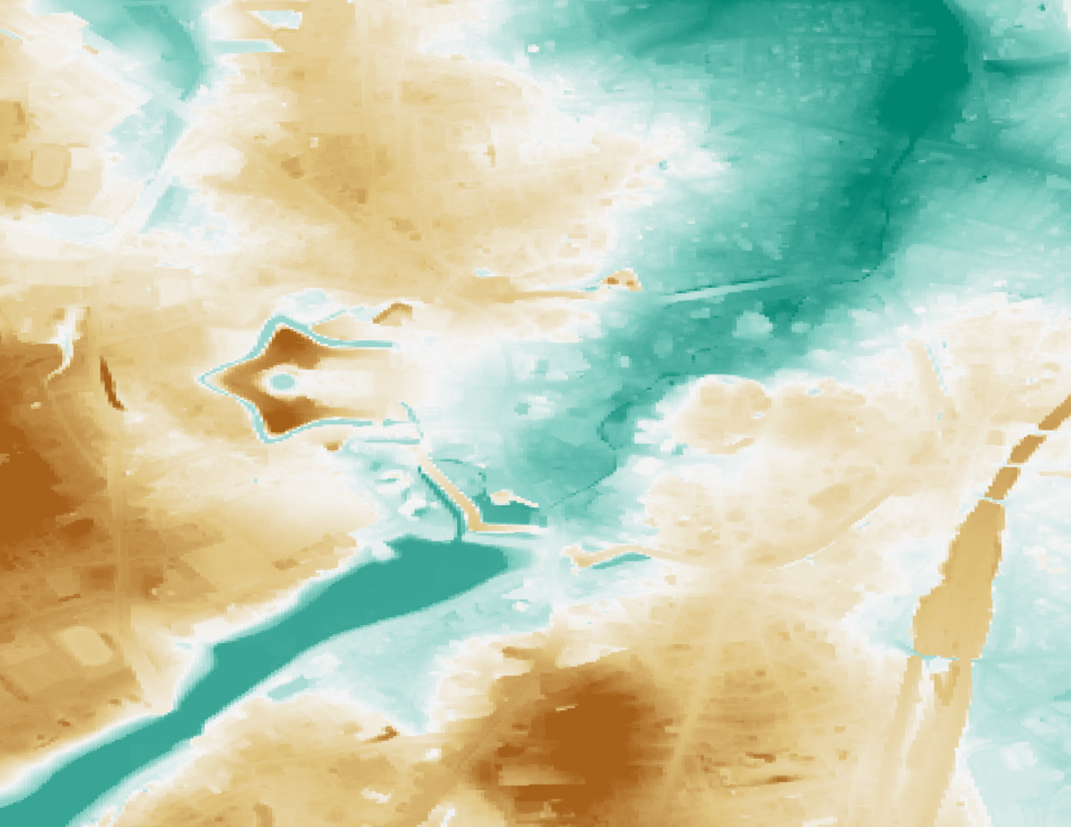
Besonderheiten geographischer Daten
Koordinaten stellen Raumbezug her
Beschreibung und Analyse der Beziehung zwischen Positionen / geographische Entitäten / Objekte
In Kombination mit Eigenschaften der Position / des Objekts
Modell der “realen Umwelt”

Slide 3
Woher kommen Koordinaten?

Slide 4
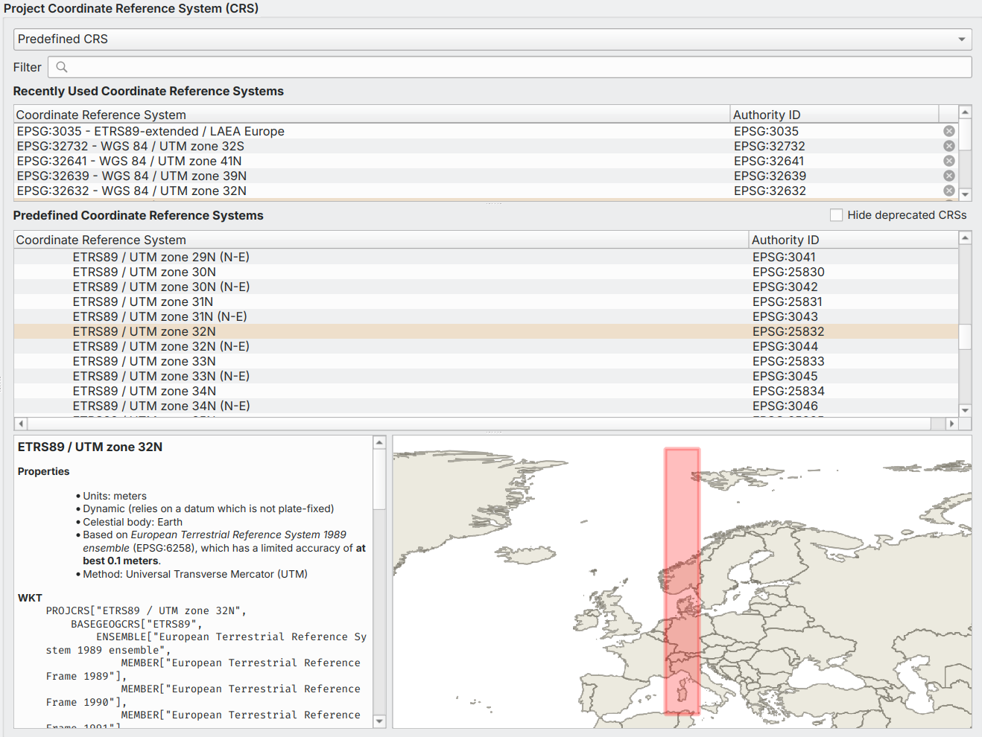
Referenzsysteme in QGIS

Slide 5
Referenzsysteme in QGIS
LAEA
WGS84
UTM
ETRS89
EPSG

Slide 6
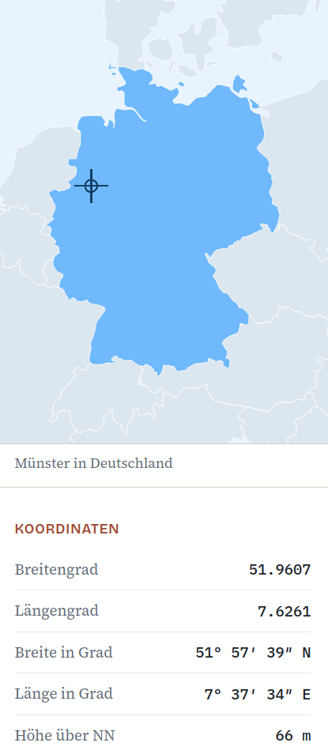
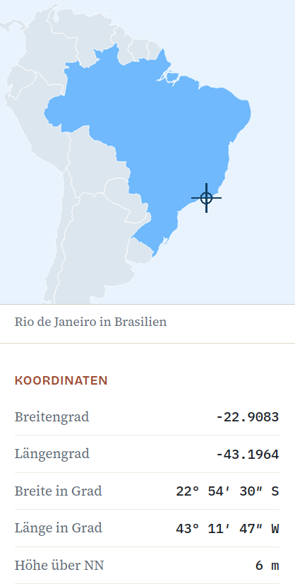
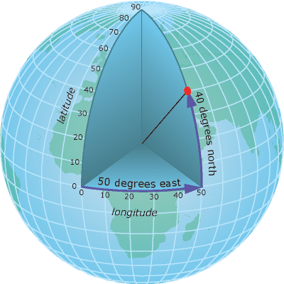
WGS84: World Geodetic System 1984
https://www.umingo.de

Slide 7
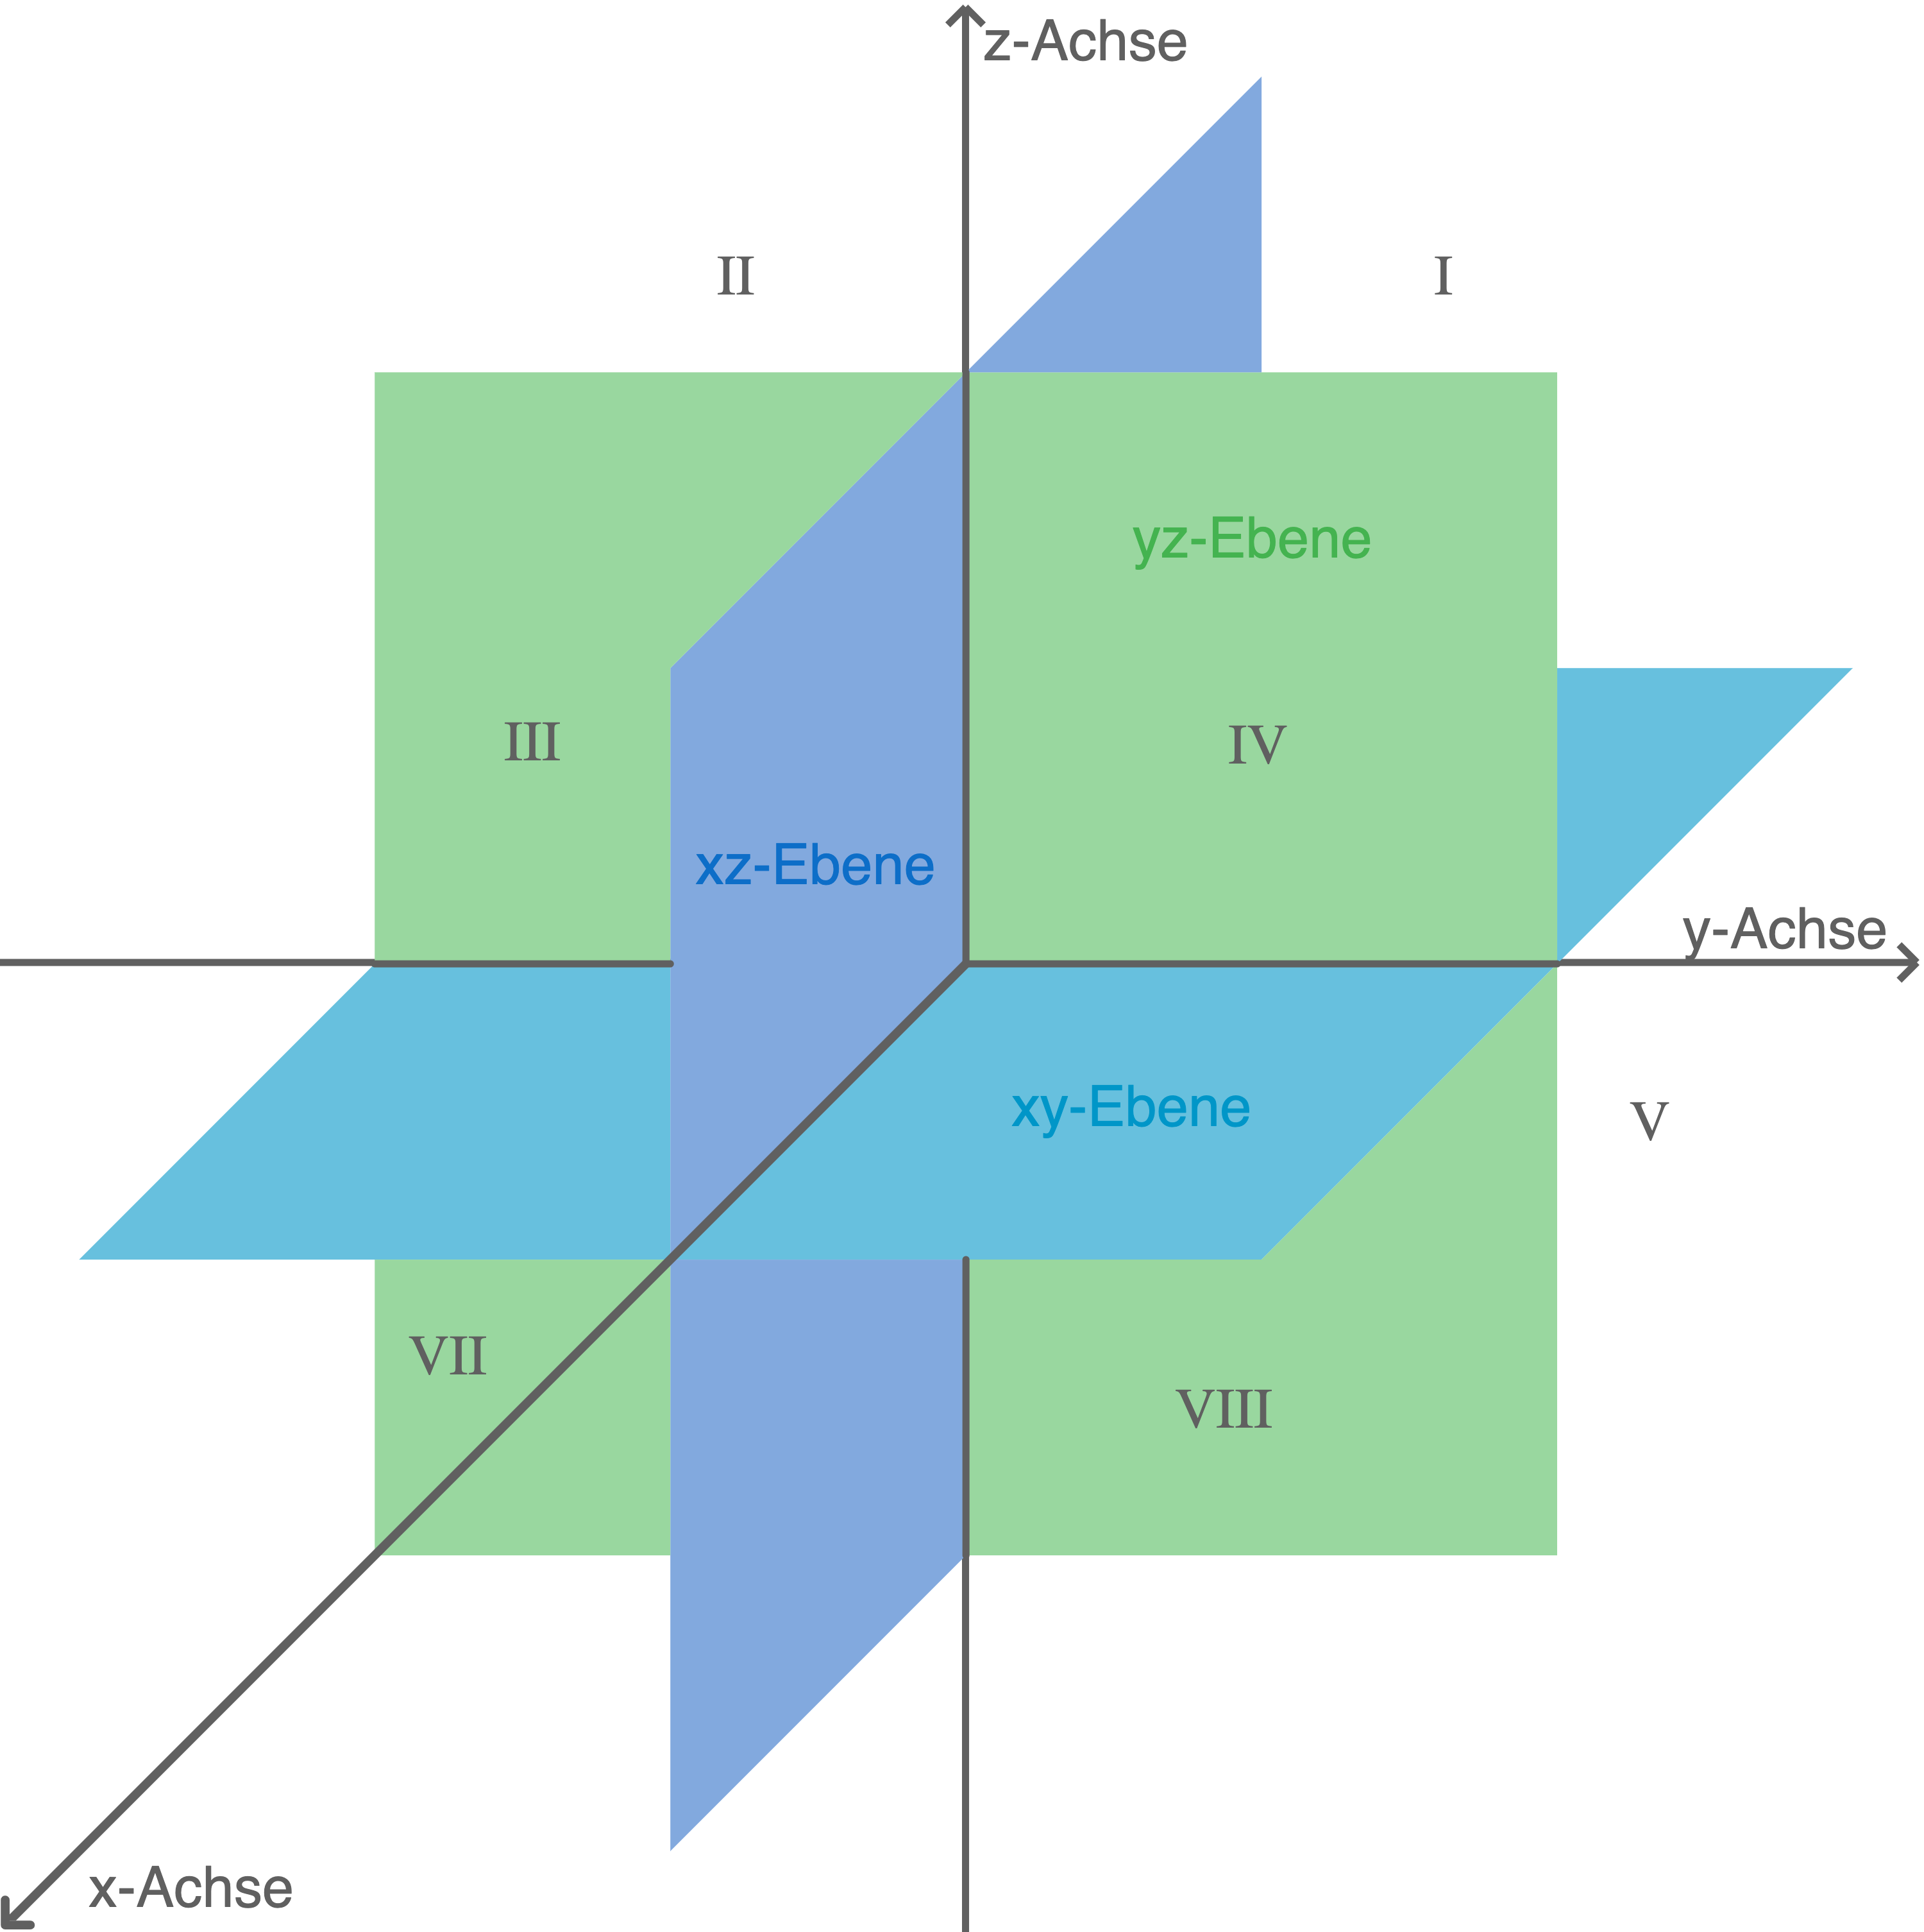
Geographisch vs. Kartesisch
Was sind Vor- und Nachteile der beiden Systeme?

Slide 8
WGS84: World Geodetic System 1984
- Die Erde ist keine Kugel
- Koordinaten richten sich nach sgn. Referenzellipsoid
- WGS84 ist die Bezeichnung des Referenzellipsoides

Slide 9
ETRS89 Europäisches Terrestrisches Referenzsystem 1989
- Verwendet leicht anderen Referenzelliposid mit nem Namen GRS80
- Unterschiede zwischen WGS84 und ETRS89 ~ 1m

Slide 10
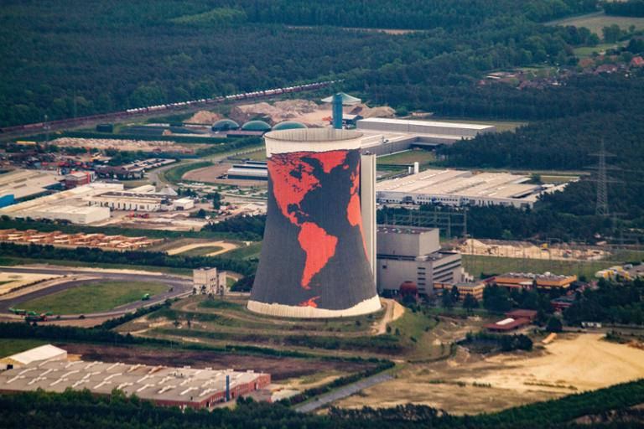
Projektionen
Altes Gaskraftwerk Meppen © IMAGO/Zoonar.com/flight-pictures

Slide 11
Projektionen

Slide 12
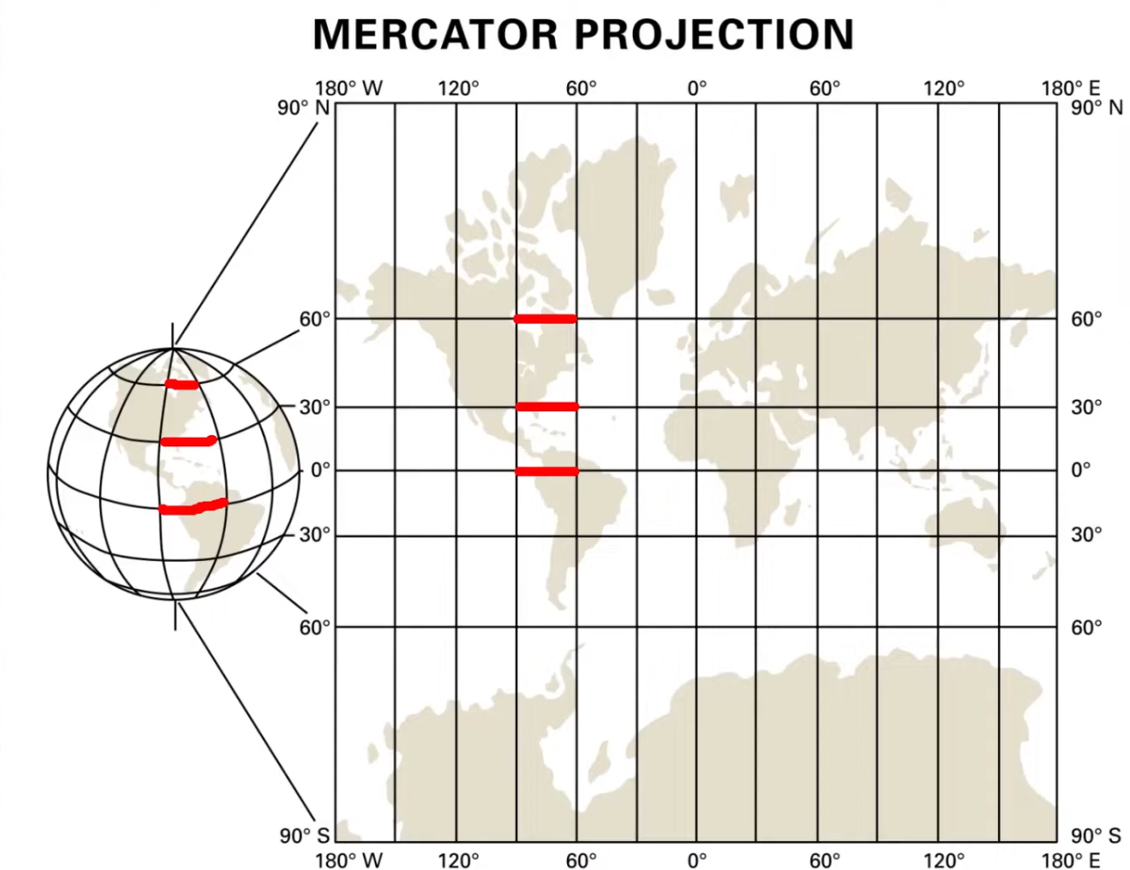
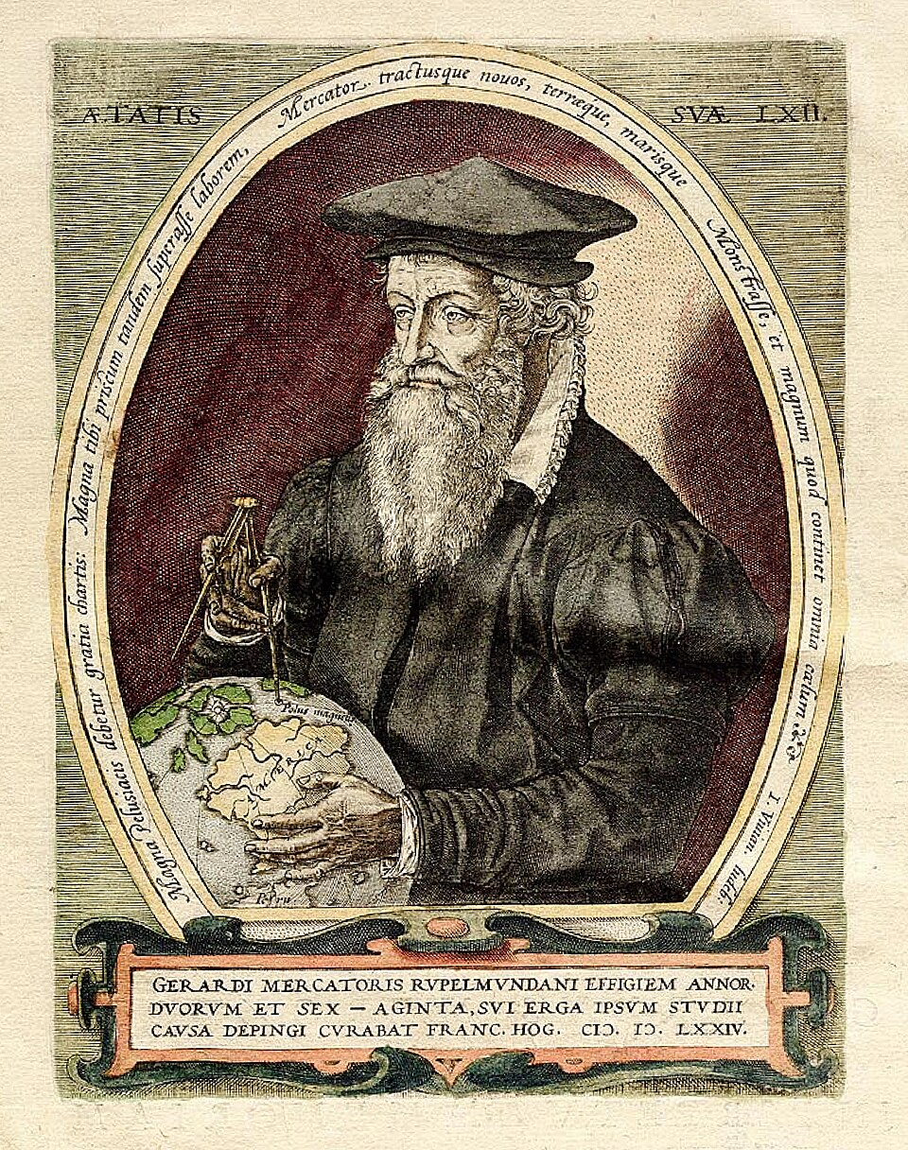
Die Mercator Projektion

Slide 13
UTM ?

Slide 14
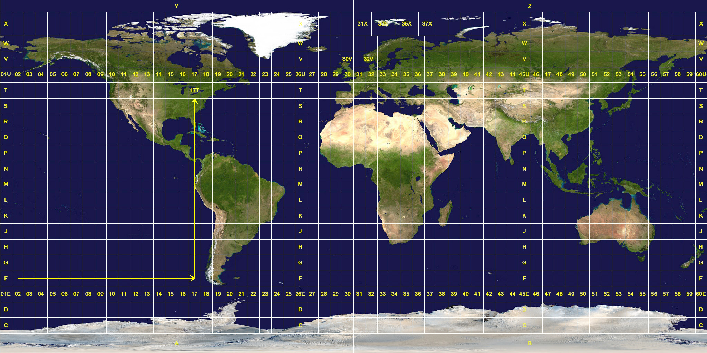
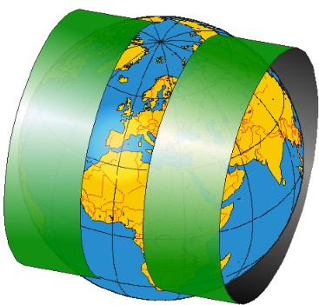
Universal Transverse Mercator

Slide 15
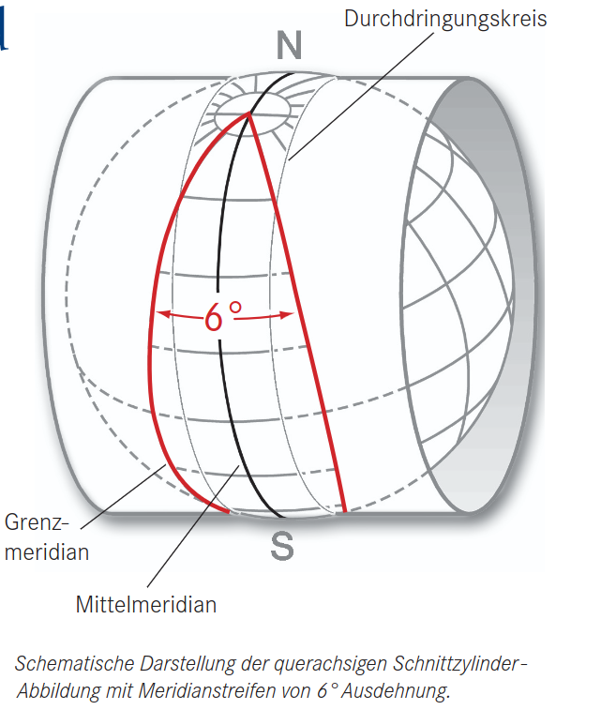
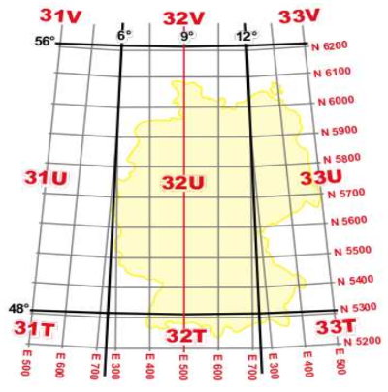
UTM in Deutschland

Slide 16
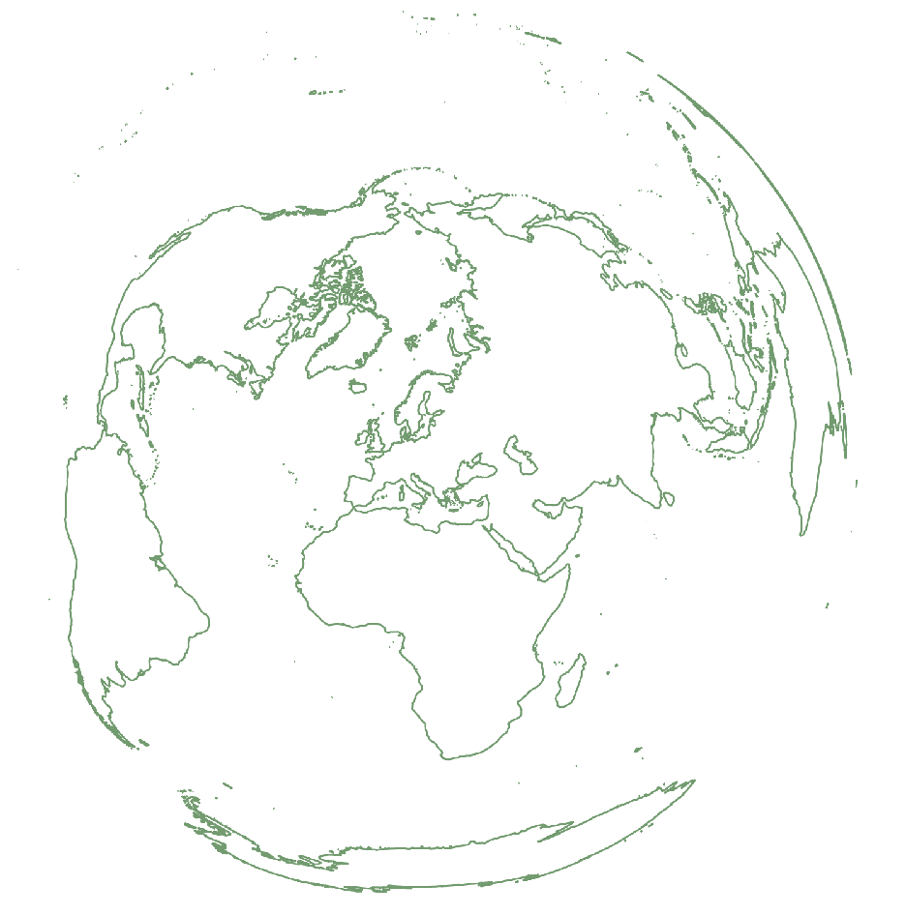
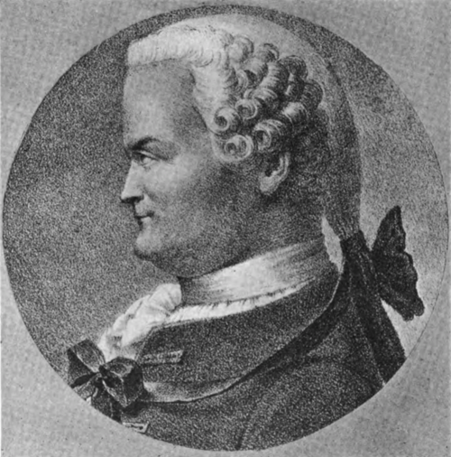
Labert Azimutal
ETRS89-LAEA
Johann Heinrich Lambert
(Lithographie von Godefroy Engelmann, 1829)

Slide 17
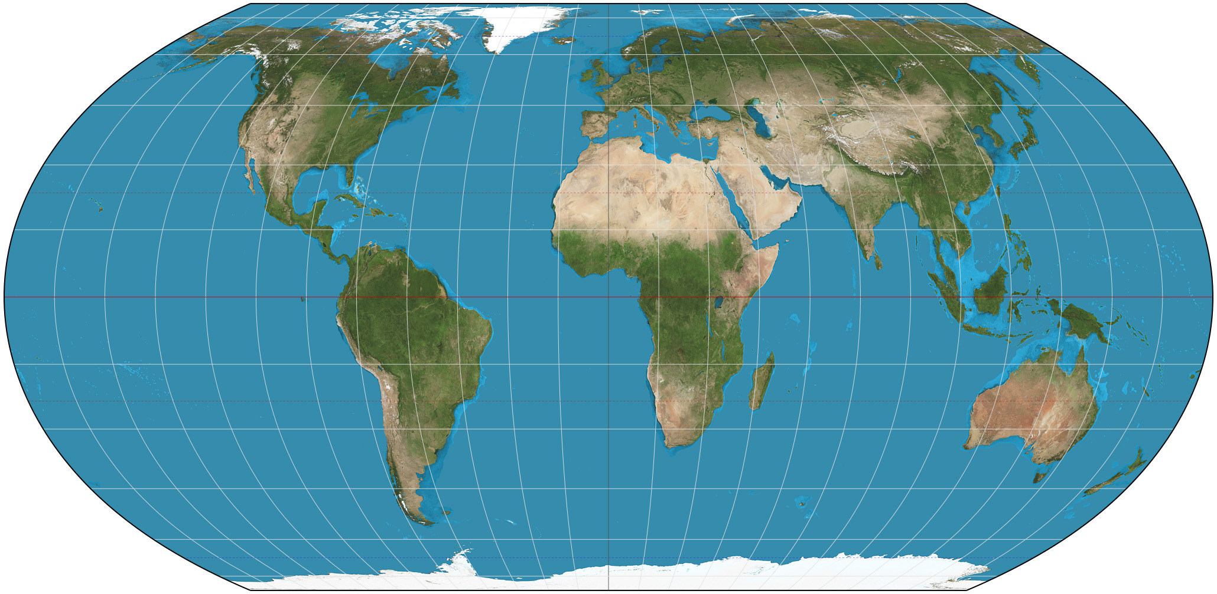
Equal Earth

Slide 18
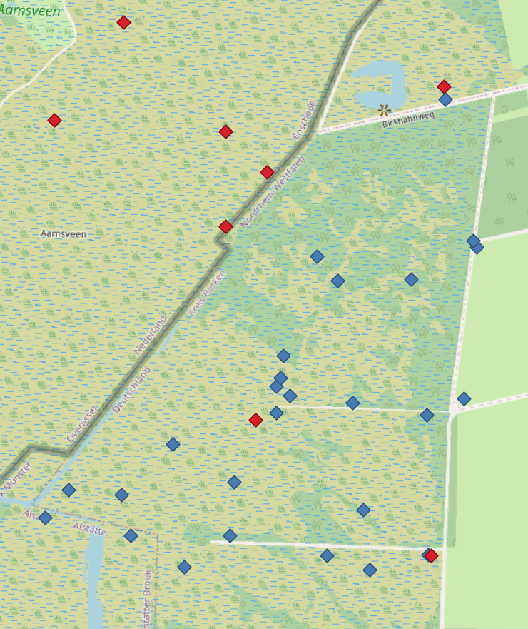
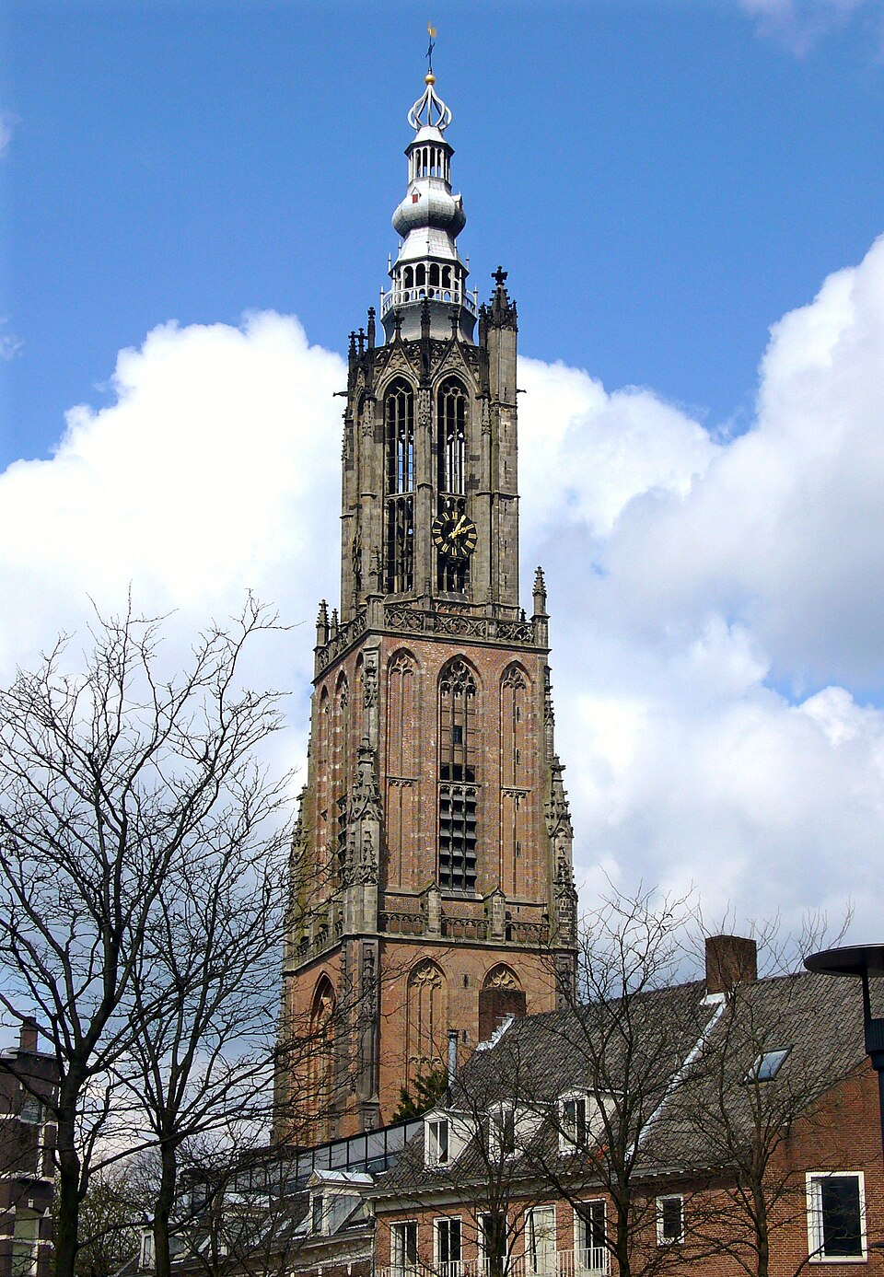
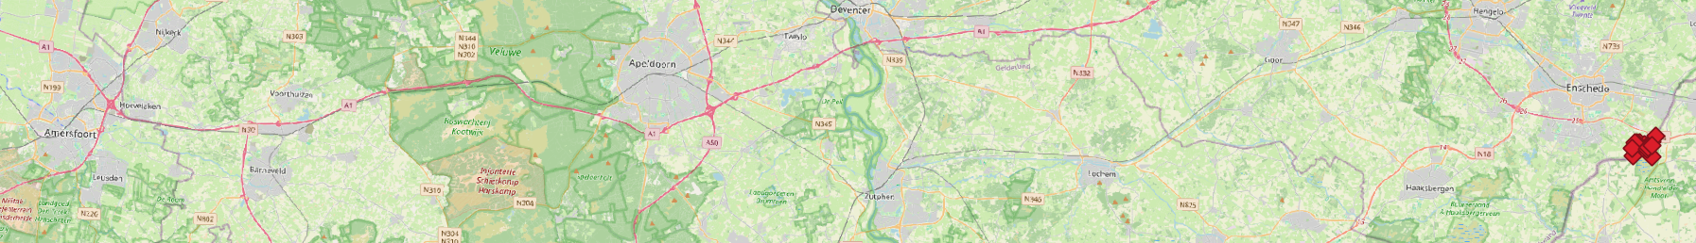
Realbeispiel: LIFECrossBorderBog
X_COORDINAAT (RD) | 262738
Y_COORDINAAT (RD) | 468289
X Koordinate (UTM) | 360023
Y Koordinate (UTM) | 5783027
Onze Lieve Vrouwetoren in Amersfoort

